Slide 1
Antibiotikasmart region och sjukhus i Värmland
2025-11-17 Nätverksdag Antibiotikasmarta sjukhus
Anna Wimmerstedt, Thomas Ahlqvist, Cecilia Grankvist
Strama Värmland Patientsäkerhetsenheten

Slide 2

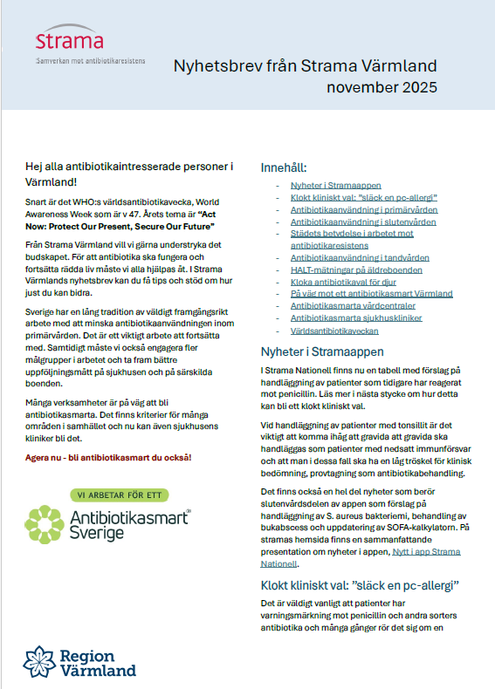

Tillsammans för ett antibiotikasmart Värmland
Strama
Patientsäkerhet - Chefläkare
Smittskydd-vårdhygien
Kommunikations-avdelningen
Om Strama Värmland - Region Värmland

Slide 3

Grupperingar Antibiotikasmarta sjukhus Värmland
Aktiviteter
Processgrupp övergripande och per sjukhus
Samverkansgrupp patientsäkerhet-VH-Strama
Statistik och uppföljning
- Uppfylla kriterier för antibiotikasmart regionledning och antibiotikasmarta sjukhus
Region
- Stötta implementering av 10-pp i praktiken och kriterier på verksamhetsnivå
Område
Område medicinska specialiteter
Område kirurgiska specialiteter
Område Torsby
Område Arvika
Fler områden kopplas på successivt
- Implementering av 10-pp i praktiken
- Kriterier för antibiotikasmarta kliniker
- Mått och mål på verksamhetsnivå, Stratsys
Kliniker/avdelningar/mottagningar
Klinik
Tack till Region Sörmland för inspiration

Slide 4

Strategi
1. Base-line enkät
Genomförd utifrån kriterierna
2. Fortlöpande kommunikationsplan
3. GAP- analys
Genomförd utifrån kriterierna för antibiotikasmart sjukhus och 10-punktsprogrammet
Aktuellt status bedömt utifrån: kriterier uppfyllda, delvist uppfyllda, ej uppfyllda
Områden kopplas in fortlöpande
Stödkriterier för verksamheterna
Stödkriterier för verksamheten tas fram
Koppla på konkreta aktiviteter samt relevanta mått och mål
Tack till St Görans sjukhus för inspiration

Slide 5
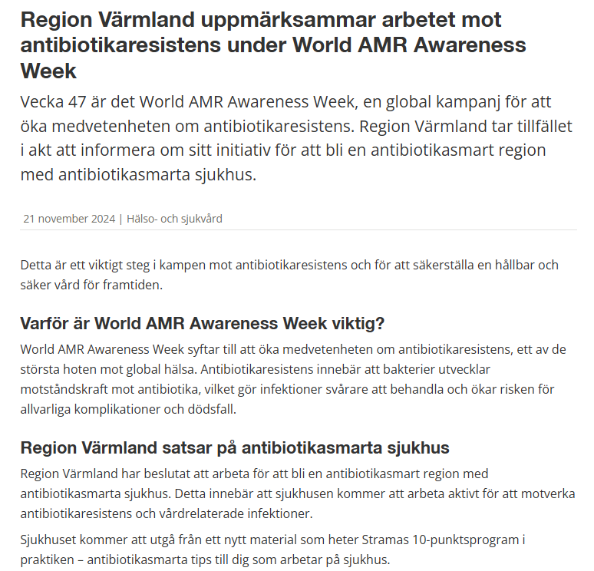

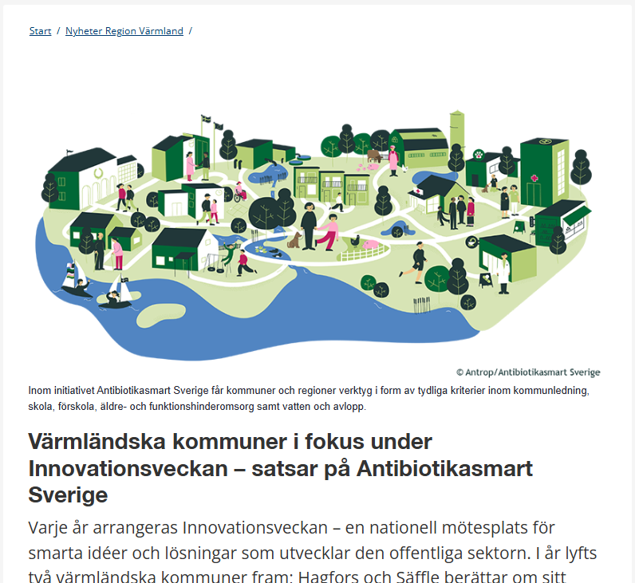
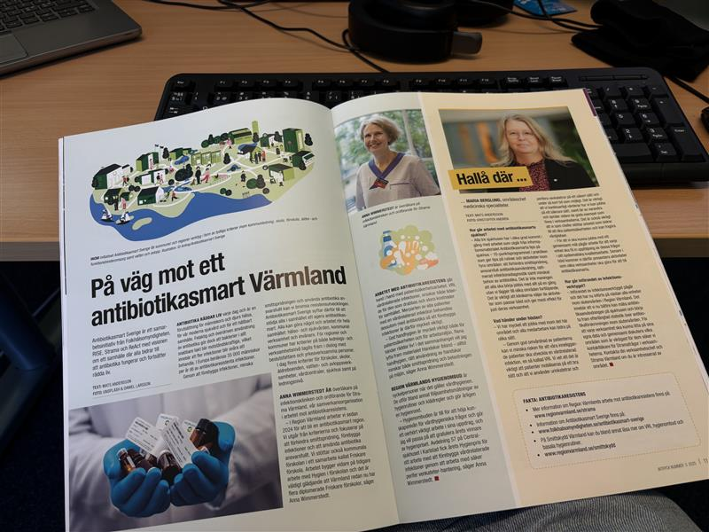
Kommunikationens roll i ett Antibiotikasmart Värmland

Slide 6

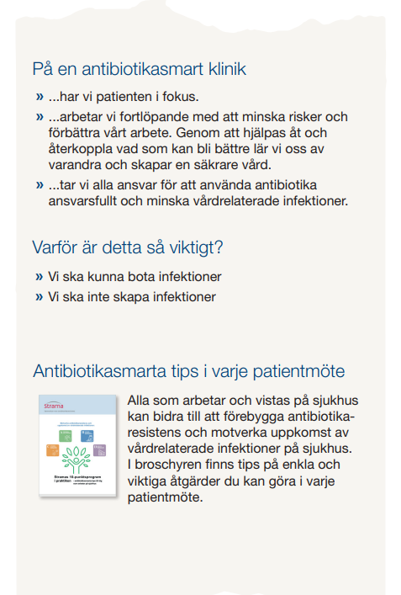
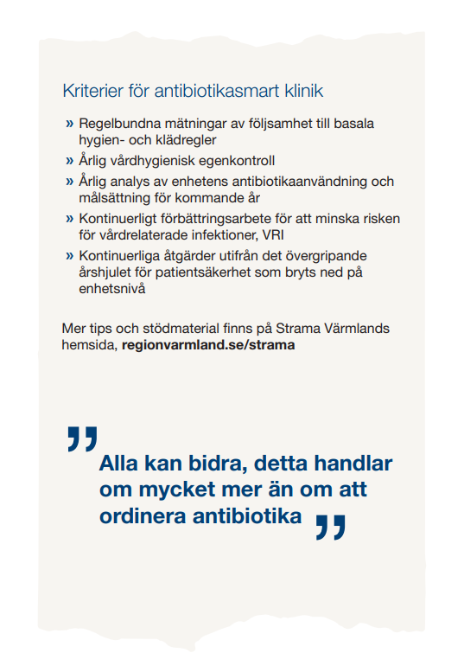
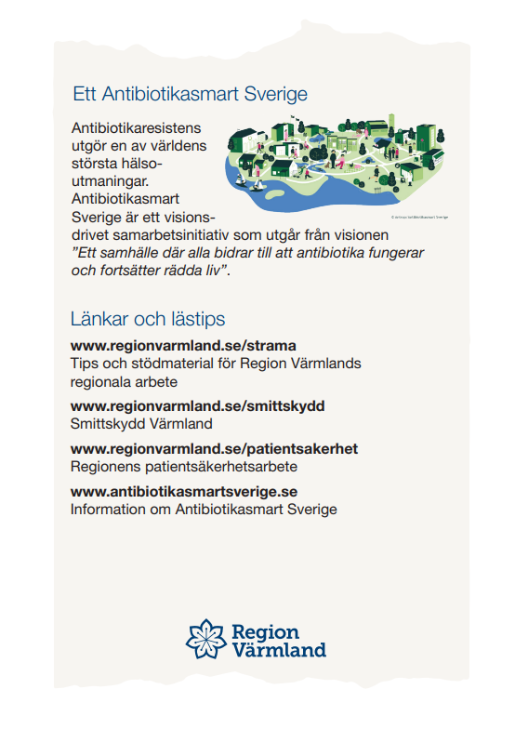

På en antibiotikasmart klinik i Värmland
Tack till Region Jönköping och Region Örebro för inspiration

Slide 7
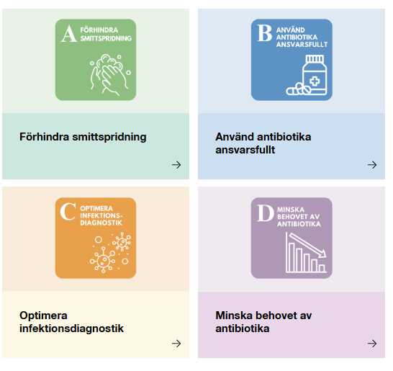

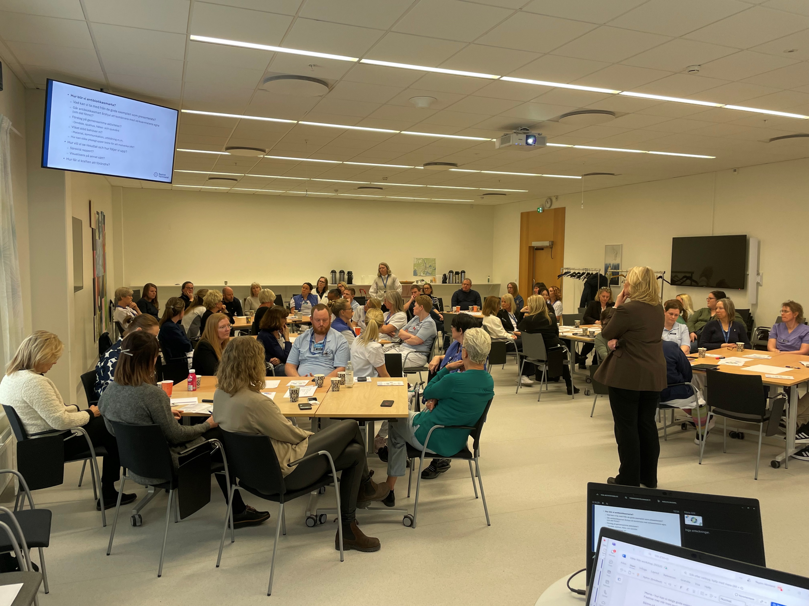

2025
Föreläsningsserie för alla verksamheter
Tips och stöd på Strama Värmlands hemsida
Dataanalys → dashboard?
Workshops för chefer
Workshop om städningens betydelse för ett antibiotikasmart sjukhus
Hälso- och sjukvårdsledningen
Patientnämnden
Beredskapsgruppen
Tack till Region Östergötland och Västerbotten för inspiration

Slide 8
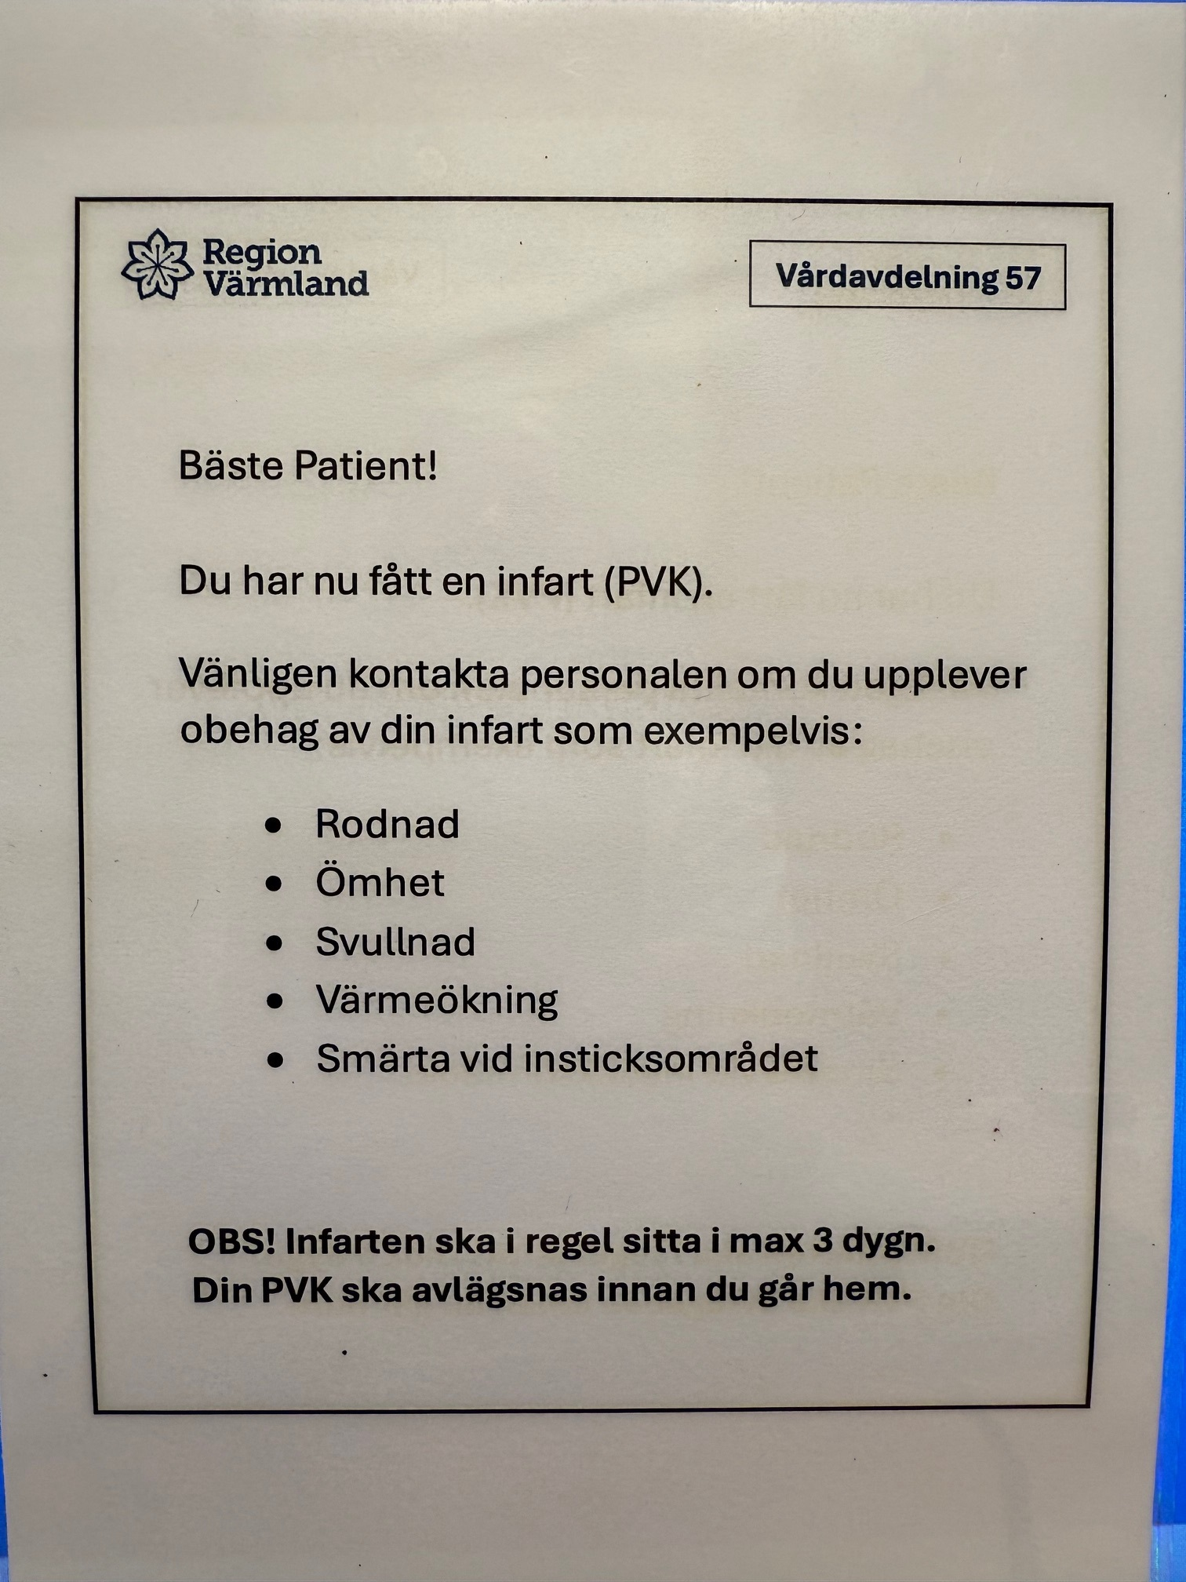
Inspirationsmaterial – patientinvolvering PVK
Information till patient under vårdtiden i form av inplastat kort 15x20 cm

Slide 9
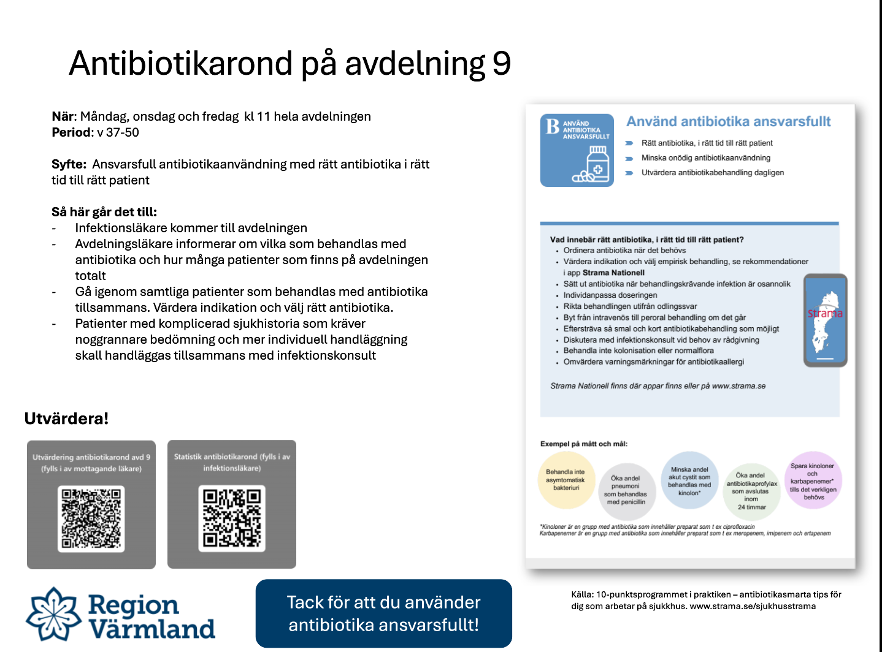
Antibiotikarond - informationsplansch

Slide 10
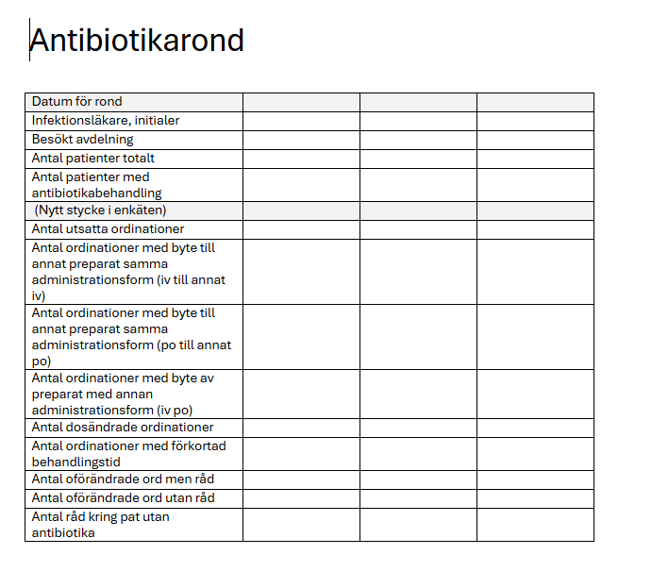
Antibiotikarond – mall att fylla i

Slide 11
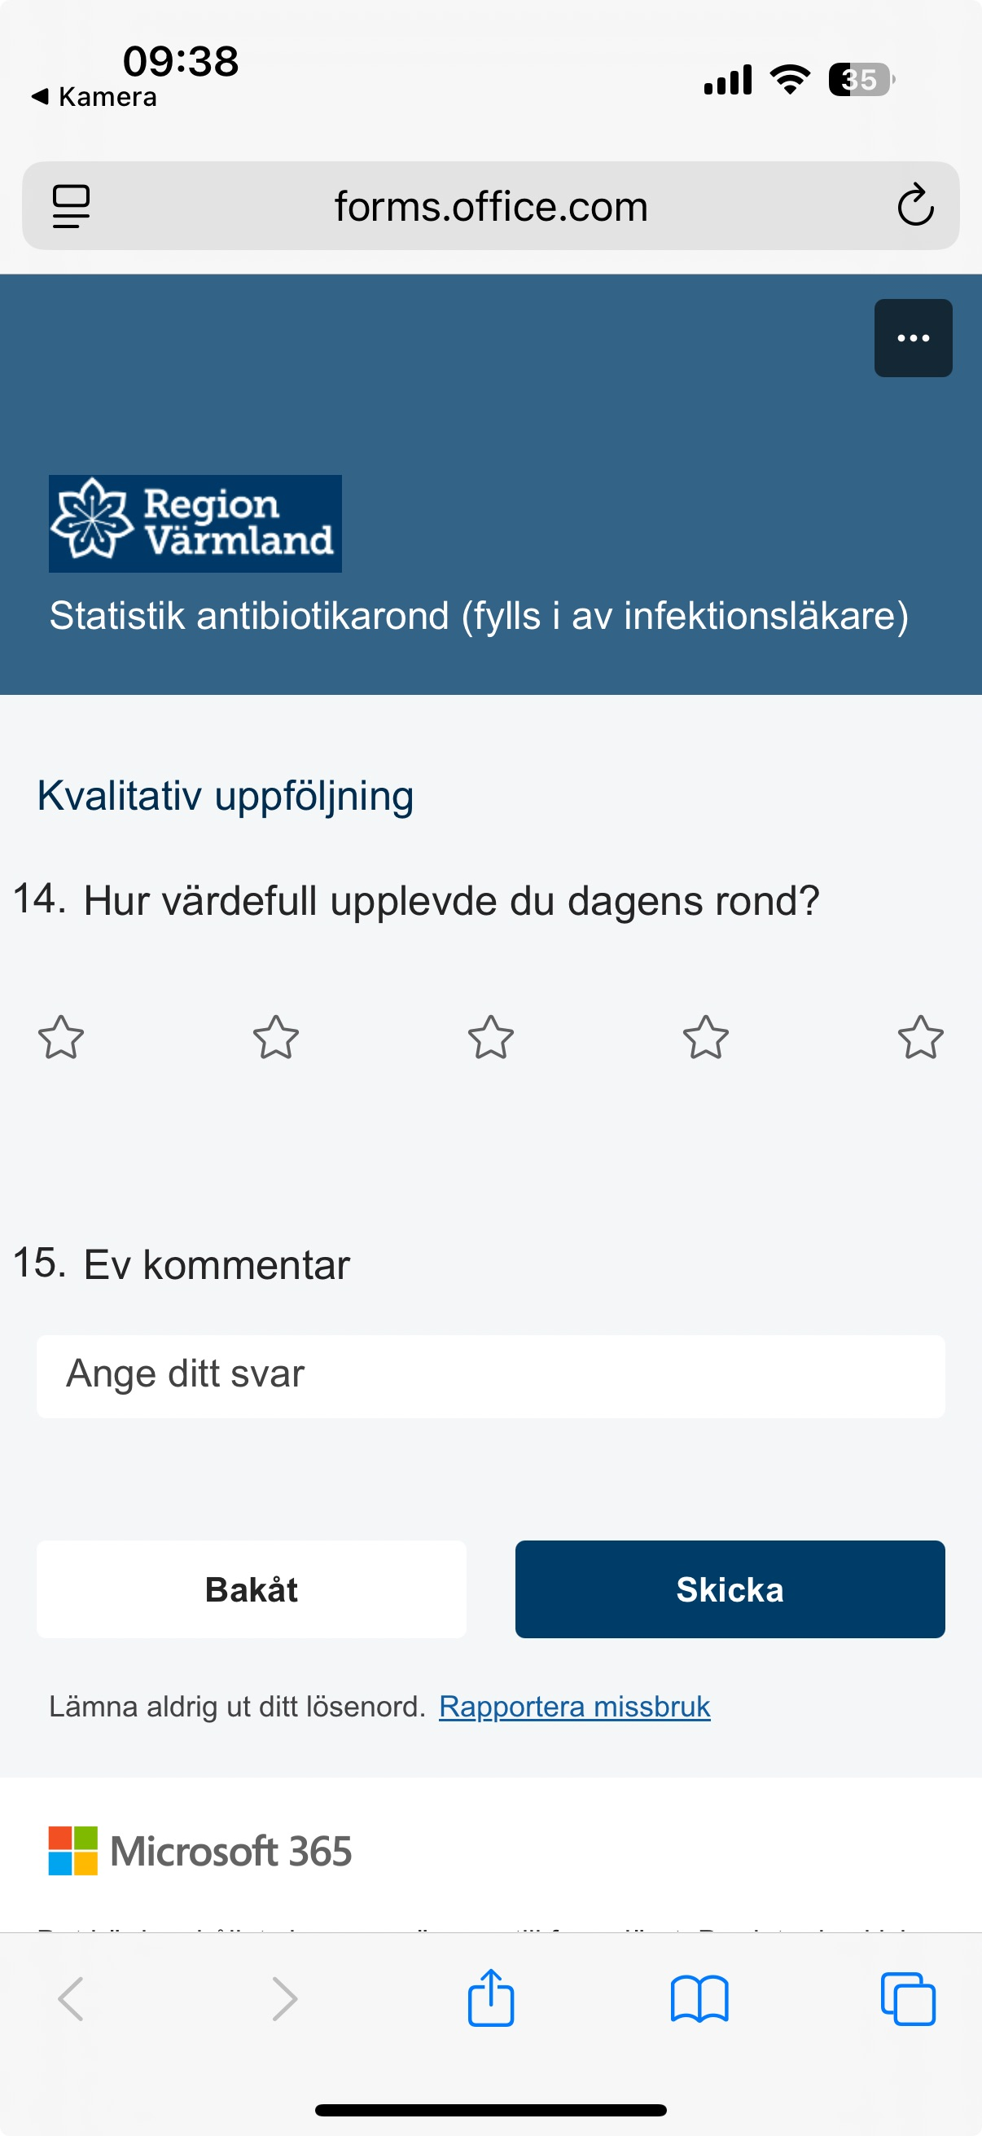
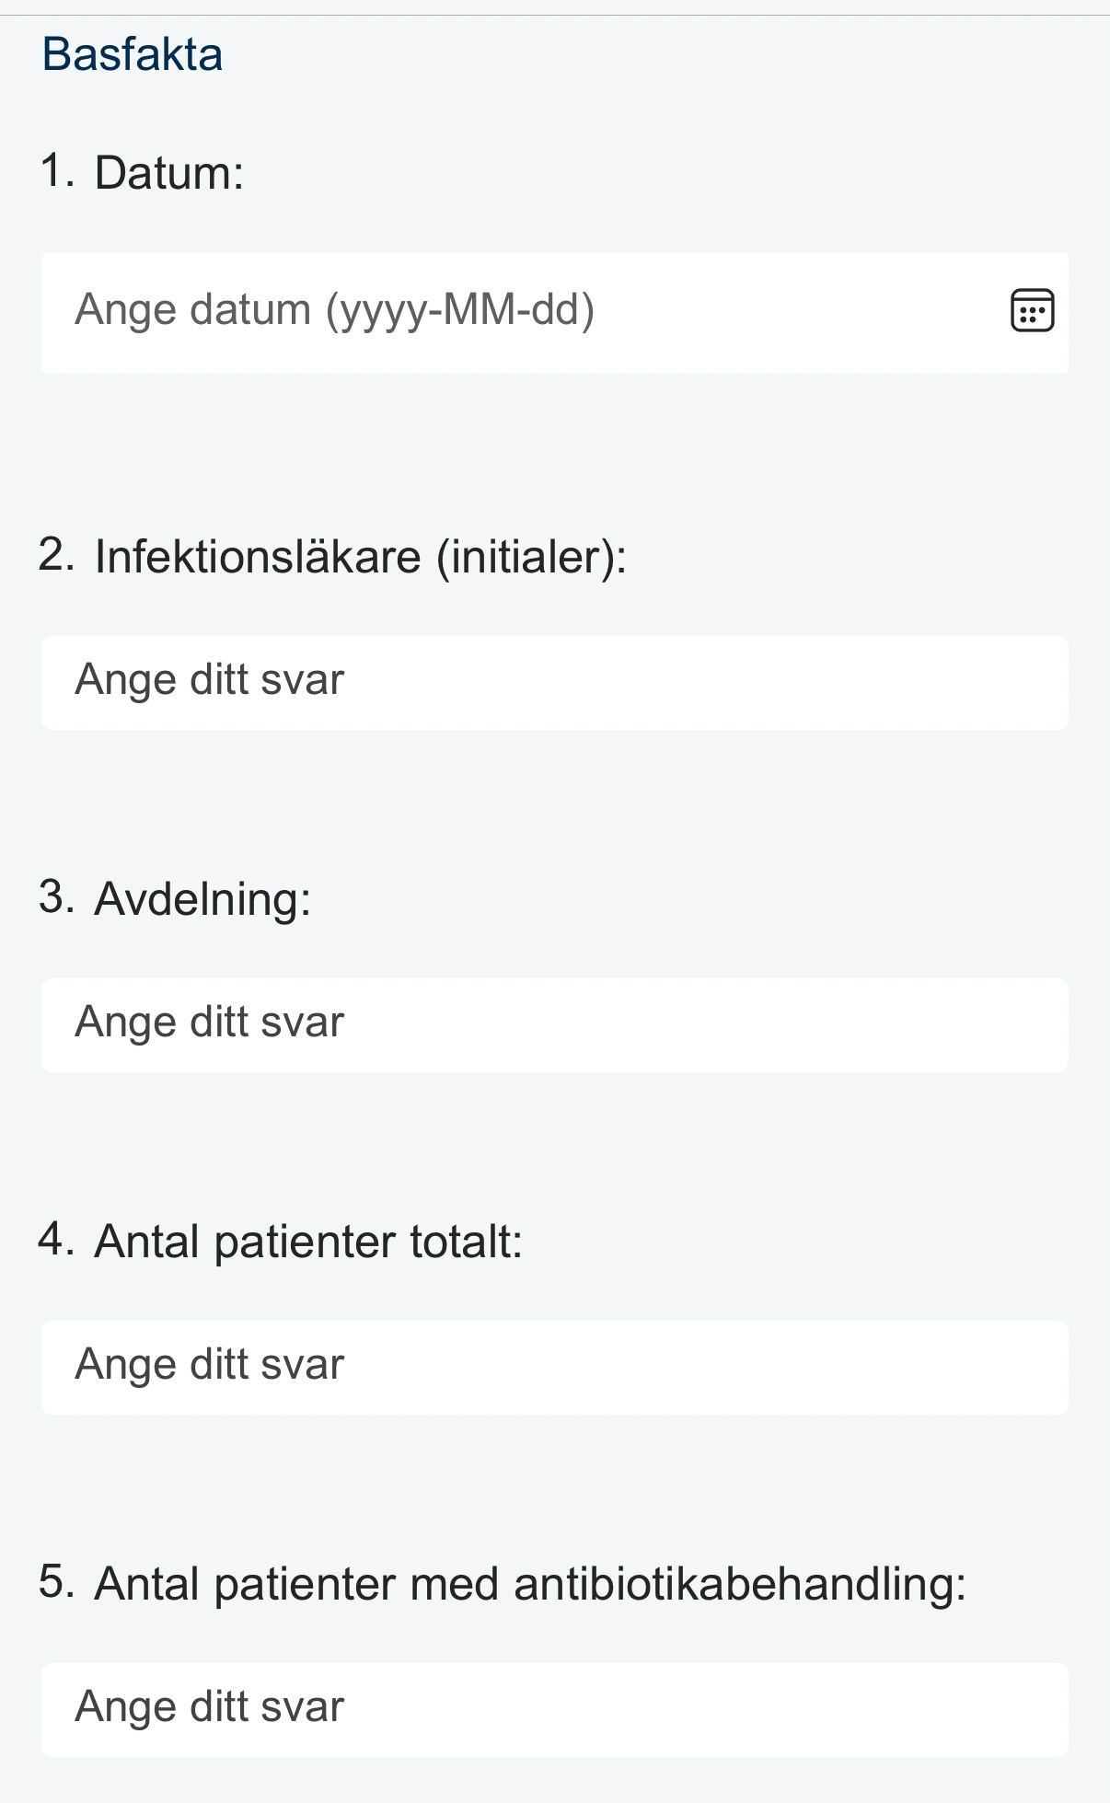
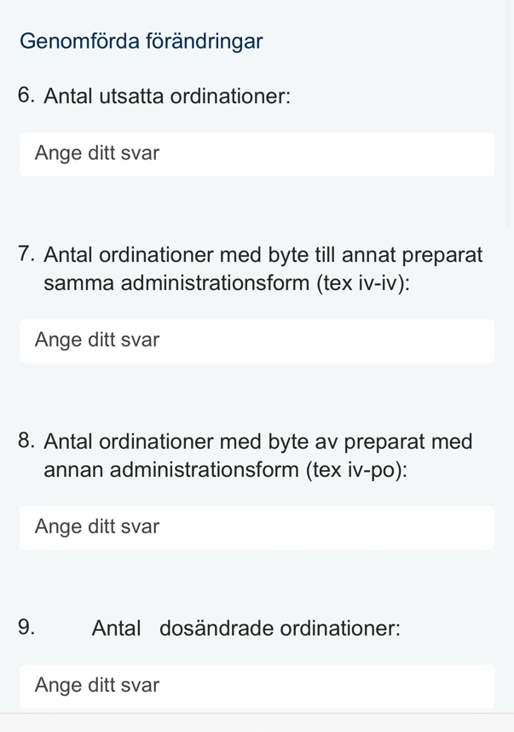
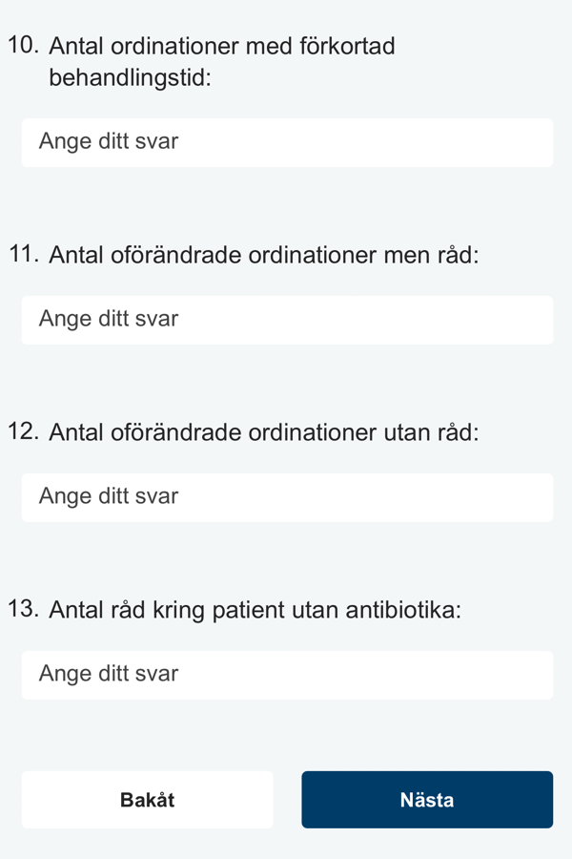

Antibiotikarond - uppföljning
Kvalitativ enkät till
mottagande enhet
Infektionsläkare fyller i statistik och kvalitativ uppföljning

Slide 12
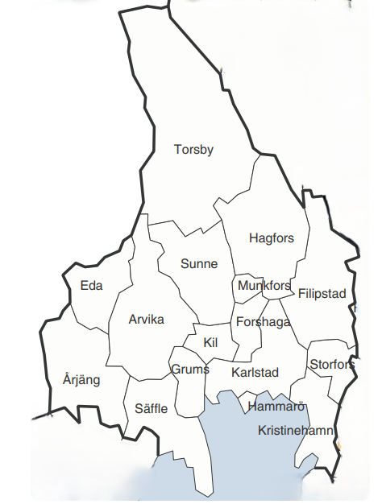



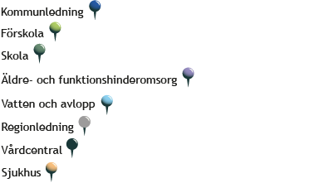









På väg mot ett Antibiotikasmart Värmland
Nålarna visar kommuner
som har minst en pågående antibiotikasmart verksamhet inom respektive område. Om minst en verksamhet har nått diplomering, byts nålen mot stjärna.
Ring som inte är fylld visar planerad anmälan som antibiotikasmart verksamhet inom kommande året.
Region, sjukhus och vårdcentraler 2027

Slide 13
Hinder
Framgångsfaktorer
Komplex verksamhet
Få resurser/generationsväxling
Riktlinjesystemet behöver förbättras
Mycket väl fungerande samverkan Strama, Smittskydd, Patientsäkerhet, kommunikation
Ledningens engagemang
Välfungerande nätverk: hygienombud, sepsisombud, MAS-nätverk
3 sjukhus parallellt

